Slide 1

АЛЕКСЕЙ ВОХМЯНИН
Plesk. Новосибирск, Россия
Проектный подход к развитию QA инженеров

Slide 2

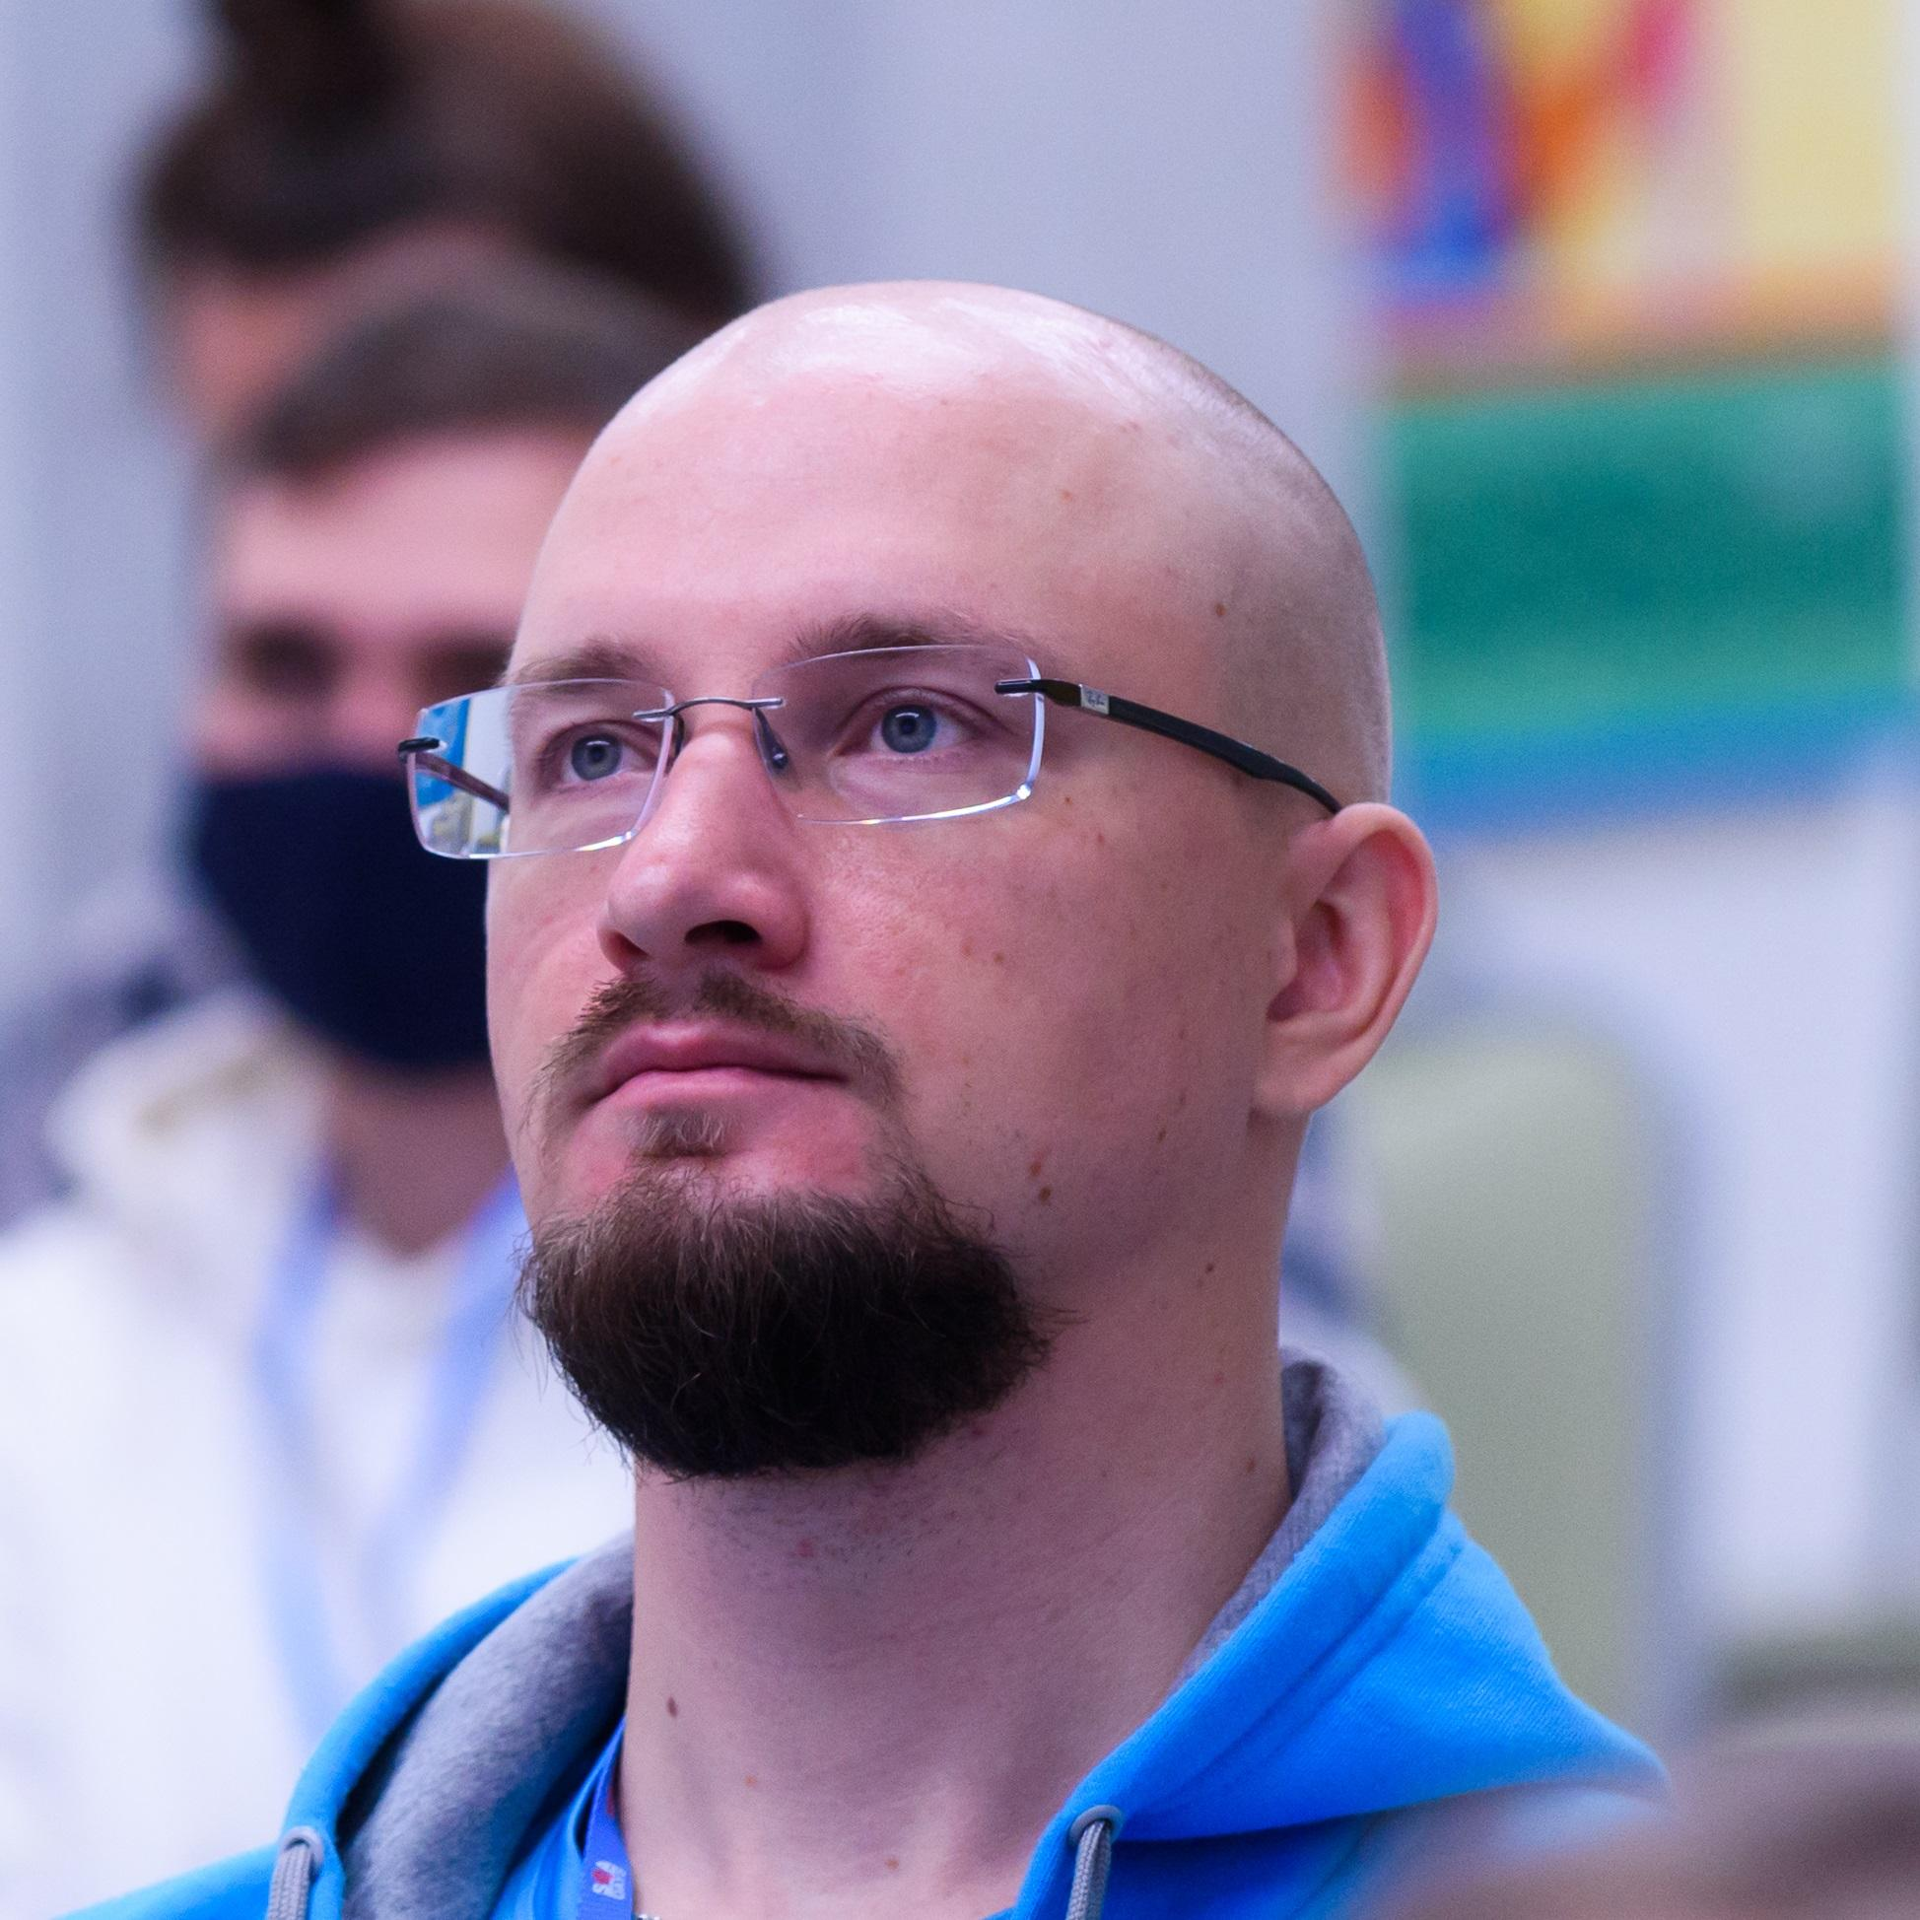
Алексей Вохмянин
7 лет в Plesk
3 года QA Lead в команде Modules
Играющий тренер
Проектный подход к развитию QA инженеров

Slide 3
О чем сегодня поговорим?
Проектный подход к развитию QA инженеров

Slide 4
План доклада
Что такое развитие с разных точек зрения
Наш подход
Примеры из жизни
Результаты и выводы
Проектный подход к развитию QA инженеров

Slide 5
Что же такое развитие?
Проектный подход к развитию QA инженеров

Slide 6
Жизненный цикл нового сотрудника
Все начинается с офера
Проектный подход к развитию QA инженеров

Slide 7
Жизненный цикл нового сотрудника
Все начинается с офера
Фиксируется набор знаний и навыков в соответствие с калибровкой внутри компании
Проектный подход к развитию QA инженеров

Slide 8
Жизненный цикл нового сотрудника
Все начинается с офера
Фиксируется набор знаний и навыков в соответствие с калибровкой внутри компании
Новый сотрудник выходит на запланированный уровень производительности
Проектный подход к развитию QA инженеров

Slide 9
Жизненный цикл нового сотрудника
Все начинается с офера
Фиксируется набор знаний и навыков в соответствие с калибровкой внутри компании
Новый сотрудник выходит на запланированный уровень производительности
Развитие начинается здесь
После приобретения новых знаний и навыков уровень производительности повышается
Проектный подход к развитию QA инженеров

Slide 10
Все ли новые знания считаются развитием?
Проектный подход к развитию QA инженеров

Slide 11
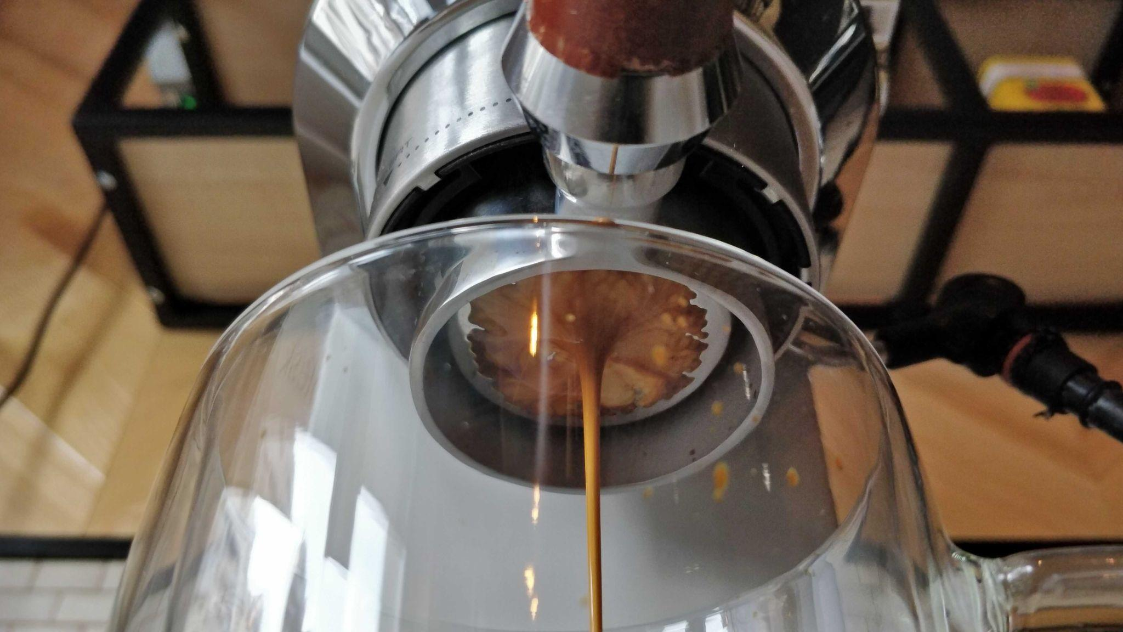
Проектный подход к развитию QA инженеров

Slide 12
Оценит ли работодатель такое развитие?
Проектный подход к развитию QA инженеров

Slide 13

Проектный подход к развитию QA инженеров

Slide 14
Развитие с точки зрения бизнеса:
получение знаний и демонстрация их применения и пользы
Проектный подход к развитию QA инженеров

Slide 15
Как происходит развитие?
Проектный подход к развитию QA инженеров

Slide 16
Что советует менеджер в ответ на вопрос куда развиваться
Проектный подход к развитию QA инженеров

Slide 17
Что советует менеджер в ответ на вопрос куда развиваться
Почитай книгу %book_name%
Проектный подход к развитию QA инженеров

Slide 18
Что советует менеджер в ответ на вопрос куда развиваться
Почитай книгу %book_name%
Порешай задачки на HackerRank
Проектный подход к развитию QA инженеров

Slide 19
Что советует менеджер в ответ на вопрос куда развиваться
Почитай книгу %book_name%
Порешай задачки на HackerRank
Научись в автотесты
Проектный подход к развитию QA инженеров

Slide 20
Что советует менеджер в ответ на вопрос куда развиваться
Почитай книгу %book_name%
Порешай задачки на HackerRank
Научись в автотесты
Учи РНР
Проектный подход к развитию QA инженеров

Slide 21
На самом деле, все варианты - правильные
Проектный подход к развитию QA инженеров

Slide 22
Что делает инженер, получивший совет учить РНР
Синтаксис
Проектный подход к развитию QA инженеров

Slide 23
Что делает инженер, получивший совет учить РНР
Синтаксис
Массивы
Проектный подход к развитию QA инженеров

Slide 24
Что делает инженер, получивший совет учить РНР
Синтаксис
Массивы
Циклы
Проектный подход к развитию QA инженеров

Slide 25
Что делает инженер, получивший совет учить РНР
Синтаксис
Массивы
Циклы
Функции
Проектный подход к развитию QA инженеров

Slide 26
Что делает инженер, получивший совет учить РНР
Синтаксис
Массивы
Циклы
Функции
Что демонстрирует инженер:
Сортировка пузырьком!
Проектный подход к развитию QA инженеров

Slide 27
С точки зрения руководителя – чудо не случилось
Проектный подход к развитию QA инженеров

Slide 28
Как сделать лучше?
Сфокусироваться не на процессе получения знаний, которые в перспективе принесут профит, а на решении конкретных задач/проблем
Проектный подход к развитию QA инженеров

Slide 29
Как сделать лучше?
Сфокусироваться не на процессе получения знаний, которые в перспективе принесут профит, а на решении конкретных задач/проблем
Задача:
Участвуй в ревью пул реквестов
Участвуй в ревью unit тестов
Делай фиксы и пиши автотесты
Проектный подход к развитию QA инженеров

Slide 30
Как сделать лучше?
Сфокусироваться не на процессе получения знаний, которые в перспективе принесут профит, а на решении конкретных задач/проблем
Задача:
Участвуй в ревью пул реквестов
Участвуй в ревью unit тестов
Делай фиксы и пиши автотесты
А для этого надо изучить РНР
Проектный подход к развитию QA инженеров

Slide 31
Наш подход
Проектный подход к развитию QA инженеров

Slide 32
Выбираем задачу
Задача, для решения которой нужно приобрести и применить на практике новые знания
Проектный подход к развитию QA инженеров

Slide 33
Выбираем задачу
Задача, для решения которой нужно приобрести и применить на практике новые знания
Не из текущего спринта, но связанная с проектом: задача на перспективу или техдолг
Проектный подход к развитию QA инженеров

Slide 34
Выбираем задачу
Задача, для решения которой нужно приобрести и применить на практике новые знания
Не из текущего спринта, но связанная с проектом: задача на перспективу или техдолг
Что даёт:
Новые знания
Навык их применения
Решенная проблема на проекте как демонстрация роста
Проектный подход к развитию QA инженеров

Slide 35
Пишем документацию
Документировать решение
Какие инструменты использовались, как повторить в следующий раз
Проектный подход к развитию QA инженеров

Slide 36
Пишем документацию
Документировать решение
Какие инструменты использовались, как повторить в следующий раз
Что даёт:
Масштабирование знаний в команде
Переиспользование целиком или отдельных частей
Удобство контроля в промежуточных точках
Пруфы, что знания получены
Проектный подход к развитию QA инженеров

Slide 37
Выделяем время
Для задач на развитие до 10% рабочего времени + 2 дня в месяц “Research days”
Проектный подход к развитию QA инженеров

Slide 38
Выделяем время
Для задач на развитие до 10% рабочего времени + 2 дня в месяц “Research days”
Приоритет рабочих задач: Р0
Задач на развитие: Р1
Проектный подход к развитию QA инженеров

Slide 39
Выделяем время
Для задач на развитие до 10% рабочего времени + 2 дня в месяц “Research days”
Приоритет рабочих задач: Р0
Задач на развитие: Р1
Конкретные сроки не ставим, периодически синкаемся по прогрессу.
Проектный подход к развитию QA инженеров

Slide 40
Основные составляющие подхода
Выбираем задачу, связанную с проектом, для решения которой необходимо приобрести и применить новые знания
Документируем решение задачи
Выделяем до 10% рабочего времени + 2 дня в месяц для задач на развитие
Проектный подход к развитию QA инженеров

Slide 41
Как это работает на практике?
Проектный подход к развитию QA инженеров

Slide 42
Позитивный кейс
Задача: исследовать влияние на производительность и потребление ресурсов в edge - кейсах
Проектный подход к развитию QA инженеров

Slide 43
Позитивный кейс
Задача: исследовать влияние на производительность и потребление ресурсов в edge - кейсах
Что было сделано:
Изучена статистика и подобраны конфигурации
Выбраны параметры сервера для отслеживания
Создана инфраструктура для мониторинга и создания нагрузки
Проведено тестирование
Написана документация
Проектный подход к развитию QA инженеров

Slide 44
Негативный кейс
Задача: исследовать влияние на производительность и потребление ресурсов в edge - кейсах
Задачу начинали два инженера, заканчивал один
Проектный подход к развитию QA инженеров

Slide 45
Негативный кейс
Задача: исследовать влияние на производительность и потребление ресурсов в edge - кейсах
Задачу начинали два инженера, заканчивал один
Какие выводы сделаны:
Оценили мотивацию к задачам на развитие
Определились с типом задач на развитие
Договорились об участии в других проектах
Проектный подход к развитию QA инженеров

Slide 46
Причем здесь кофе?
Задача: исследовать проект на соответствие стандарту accessibility уровня АА
Проектный подход к развитию QA инженеров

Slide 47
Причем здесь кофе?
Задача: исследовать проект на соответствие стандарту accessibility уровня АА
Что было сделано:
Изучен стандарт
Найдены параметры, применимые к проекту
Исследован интерфейс на соответствие стандарту
Составлен список элементов для улучшения
Написана документация
Проектный подход к развитию QA инженеров

Slide 48
Проект для соседней команды
Задача: исследовать портал документации на соответствие стандартам accessibility, дать рекомендации по исправлению
Проектный подход к развитию QA инженеров

Slide 49
Проект для соседней команды
Задача: исследовать портал документации на соответствие стандартам accessibility, дать рекомендации по исправлению
Что было сделано:
Изучены типовые страницы портала
Составлен список элементов для исправления
Составлен чеклист по предотвращению проблем
Проектный подход к развитию QA инженеров

Slide 50
Про результаты
Команда из 4 инженеров
Срок 3 года
Проектный подход к развитию QA инженеров

Slide 51
Про результаты
Команда из 4 инженеров
Срок 3 года
Всего повышений на 15 грейдов
9 из них - результат выполненных проектов
Проектный подход к развитию QA инженеров

Slide 52
Про результаты
Команда из 4 инженеров
Срок 3 года
Всего повышений на 15 грейдов
9 из них - результат выполненных проектов
Инженеры, участвующие в проектах, росли в 1.5 - 2 раза быстрее
Проектный подход к развитию QA инженеров

Slide 53
Про мотивацию
Материальная:
Повышение ЗП
Проектный подход к развитию QA инженеров

Slide 54
Про мотивацию
Материальная:
Повышение ЗП
Нематериальная мотивация:
Заметный личный вклад в проект
Приобретение новых знаний
Шаринг знаний
Пример для других
Проектный подход к развитию QA инженеров

Slide 55
Мои впечатления от использования
Это работает
Будем делать так дальше
Проектный подход к развитию QA инженеров

Slide 56
Мои впечатления от использования
Это работает
Будем делать так дальше
Возможность использования не только менеджером, но и инженером
Проектный подход к развитию QA инженеров

Slide 57
Спасибо за внимание!
Алексей Вохмянин
Plesk
https://t.me/avokhmianin
Проектный подход к развитию QA инженеров

